Slide 1

TRƯỜNG TRUNG HỌC CƠ SỞ DUYÊN HẢI
TỔ KHOA HỌC XÃ HỘI
NHÓM GDCD 7
CHÀO MỪNG CÁC EM ĐẾN VỚI
TIẾT HỌC NGÀY HÔM NAY
GV: Lưu Thị Diệp

Slide 2

Bài 9:
ỨNG PHÓ VỚI BẠO LỰC HỌC ĐƯỜNG

Slide 3




Bài 9:
ỨNG PHÓ VỚI BẠO LỰC HỌC ĐƯỜNG
I.
KHỞI ĐỘNG

Slide 4
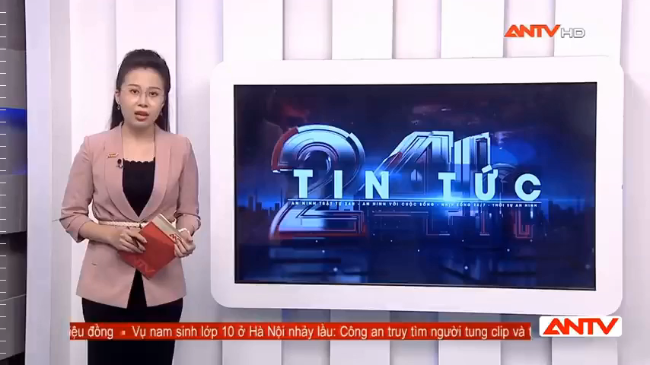
Bài 9: ỨNG PHÓ VỚI BẠO LỰC HỌC ĐƯỜNG
I. KHỞI ĐỘNG
Em có suy nghĩ gì khi xem video trên? Theo em chúng ta cần làm gì trước tình trạng bạo lực học đường đang ngày càng gia tang về số vụ và mức độ vi phạm?

Slide 5

Bài 9:
ỨNG PHÓ VỚI BẠO LỰC HỌC ĐƯỜNG
II.
KHÁM PHÁ

Slide 6



1. Những quy định cơ bản của pháp luật về phòng chống bạo lực học đường

Slide 7
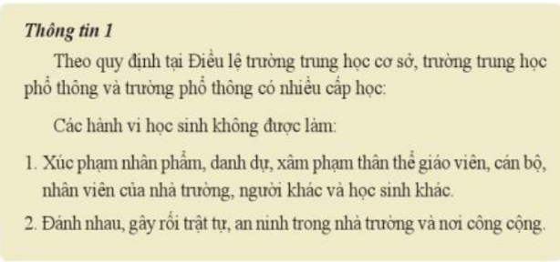
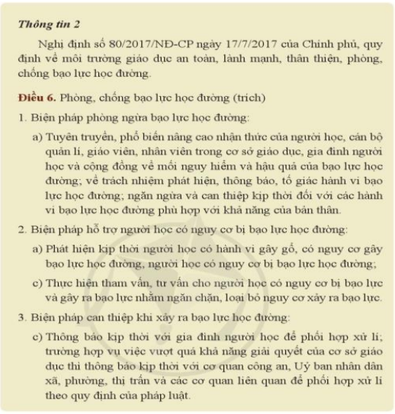
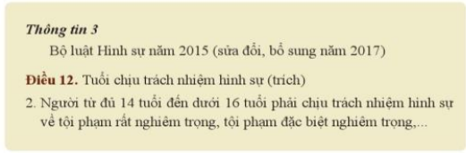
Bài 9: ỨNG PHÓ VỚI BẠO LỰC HỌC ĐƯỜNG
II. KHÁM PHÁ
1. Những quy định cơ bản của pháp luật về phòng chống bạo lực học đường

Slide 8
Bài 9: ỨNG PHÓ VỚI BẠO LỰC HỌC ĐƯỜNG
II. KHÁM PHÁ
1. Những quy định cơ bản của pháp luật về phòng chống bạo lực học đường
Trường hợp 1
S thường xuyên bị một nhóm bạn trong lớp đe dọa và lấy đồ. Bức xúc với hành vi của các bạn liên S đã chia sẻ với cô giáo chủ nhiệm và nhờ cô can thiệp. Sau khi được cô giáo phân tích, nhóm bạn của S đã nhận thấy hành vi của mình là vi phạm pháp luật.
Trường hợp 2
H có mâu thuẫn với M là bạn cùng lớp và H dự định rủ mấy người bạn thân đến doạ đảnh M. Biết chuyện này, bố mẹ H đã khuyên con từ bỏ ý định đó và trao đổi với giáo viên chủ nhiệm để cùng giải quyết mâu thuẫn giữa hai bên
Em hãy chỉ ra các hành vi vi phạm pháp luật phòng, chống bạo lực học đường trong trường hợp trên. Hành vi vi phạm đó sẽ bị xử lí như thế nào?

Slide 9
Bài 9: ỨNG PHÓ VỚI BẠO LỰC HỌC ĐƯỜNG
II. KHÁM PHÁ
1. Những quy định cơ bản của pháp luật về phòng chống bạo lực học đường
Để phòng, chống bạo lực học đường, pháp luật nước ta quy định:
- Không được xúc phạm nhân phẩm, danh dự, xâm phạm thân thể giáo viên, cán bộ, nhân viên của nhà trường và người khác.
- Không được đánh nhau, gây rối trật tự, an ninh trong nhà trường và nơi công cộng.
- Nhà trường, cha mẹ học sinh có trách nhiệm giáo dục học sinh về phòng, chống bạo lực học đường; phát hiện, thông báo, tố giác hành vi bạo lực học đường; ngăn ngừa, can thiệp kịp thời và bảo vệ quyền lợi chính đáng của học sinh trước các hành vi bạo lực học đường.

Slide 10
Bài 9: ỨNG PHÓ VỚI BẠO LỰC HỌC ĐƯỜNG
II. KHÁM PHÁ
2. Phòng ngừa và ứng phó với Bạo lực học đường
2.1. Phòng ngừa bạo lực học đường
Thảo luận
“Nếu tôi là nhà hùng biện”
Theo em, chúng ta cần làm gì để phòng ngừa bạo lực học đường? Vì sao chúng ta cần thực hiện những việc làm đó? Lấy ví dụ minh hoạ.

Slide 11
Bài 9: ỨNG PHÓ VỚI BẠO LỰC HỌC ĐƯỜNG
II. KHÁM PHÁ
2. Phòng ngừa và ứng phó với Bạo lực học đường
2.1. Phòng ngừa bạo lực học đường
Để phòng ngừa bạo lực học đường, mỗi học sinh cần:
- Có lối sống lành mạnh tránh xa phim ảnh, trò chơi bạo lực và các tệ nạn xã hội.
- Thân thiện, hoà đồng và xây dựng tình bạn lành mạnh.
- Kiềm chế cảm xúc, đặc biệt là các cảm xúc tiêu cực.
- Khéo léo và kịp thời trong giải quyết các hiểu nhầm, xích mích nhỏ.
- Nhận biết nguy cơ bị bạo lực học đường, tự chủ, không để bị lôi kéo, tham gia vào các vụ việc bạo lực học đường.
- Tìm hiểu các thông tin pháp luật liên quan đến phòng, chống bạo lực học đường

Slide 12
Bài 9: ỨNG PHÓ VỚI BẠO LỰC HỌC ĐƯỜNG
II. KHÁM PHÁ
2. Phòng ngừa và ứng phó với Bạo lực học đường
2.2. Ứng phó với bạo lực học đường
a. Ứng phó với bạo lực thể chất
Tình huống
“Mình phải làm sao đây”
Thảo luận nhóm bàn:
Em hãy giúp bạn Hương ứng phó với tình huống trên.

Slide 13

Bài 9: ỨNG PHÓ VỚI BẠO LỰC HỌC ĐƯỜNG
II. KHÁM PHÁ
2. Phòng ngừa và ứng phó với Bạo lực học đường
2.2. Ứng phó với bạo lực học đường
a. Ứng phó với bạo lực thể chất
Để ứng phó với tình huống bạo lực về thể chất, mỗi HS cần phải làm gì?
Để ứng phó với tình huống bạo lực về thể chất, mỗi HS cần:
Nhận diện được tình huống nguy hiểm.
Tìm cách thoát khỏi tình huống nguy hiểm.
Tìm kiếm sự trợ giúp từ những người xung quanh.
Chia sẻ với thầy cô, bạn bè, bố mẹ về tình huống gặp phải.
Gọi điện thoại đến đường dây nóng bảo vệ trẻ em 111.

Slide 14

Bài 9: ỨNG PHÓ VỚI BẠO LỰC HỌC ĐƯỜNG
II. KHÁM PHÁ
2. Phòng ngừa và ứng phó với Bạo lực học đường
2.2. Ứng phó với bạo lực học đường
Ứng phó với bạo lực thể chất
Ứng phó với bạo lực tinh thần và bạo lực trực tuyến
THẢO LUẬN NHÓM
Nhóm 1, 2: tình huống bạo lực về tinh thần:
T thường bị các bạn trong lớp trêu chọc quá mức và đặt cho nhiều biệt danh khó nghe. Trước hành vi của các bạn, T đã bình tĩnh suy nghĩ và nhận thấy, nếu mình càng tỏ thái độ khó chịu thì các bạn càng trêu. Vì vậy, T quyết định sẽ dùng những lời lẽ nhẹ nhàng để yêu cầu các bạn không trêu chọc mình nữa. T nghĩ, nếu tình trạng xấu vẫn tiếp diễn thì sẽ tìm sự giúp đỡ từ mọi người.
a) Em hãy cho biết bạn T đã làm gì để ứng phó với hành vi trêu chọc quả mức của các bạn?
b) Ngoài cách xử lý của T em còn cách xử lí nào khác trong trường hợp trên?
c) Nếu là bạn của T khi được nhờ giúp đỡ em sẽ giúp bạn như thế nào?

Slide 15
Bài 9: ỨNG PHÓ VỚI BẠO LỰC HỌC ĐƯỜNG
II. KHÁM PHÁ
2. Phòng ngừa và ứng phó với Bạo lực học đường
2.2. Ứng phó với bạo lực học đường
Ứng phó với bạo lực thể chất
Ứng phó với bạo lực tinh thần và bạo lực trực tuyến
THẢO LUẬN NHÓM
Nhóm 3,4: tình huống bạo lực trực tuyến:
Gần đây, D thường xuyên nhận được tin nhắn qua mạng xã hội với những lời lẽ lăng mạ, xúc phạm, D đã tâm sự với anh trai và nhận được lời khuyên là không nên nhắn tin lại, cần đổi mật khẩu tài khoản mạng xã hội, chặn tin nhắn từ người lạ và cần tìm ra ai đã làm chuyện đó. Qua tìm hiểu, D biết đó là do một số bạn có xích mích với mình từ năm học trước thực hiện. D và anh trai đã gặp các bạn nói chuyện và yêu cầu các bạn không được thực hiện những hành vi vi phạm pháp luật.
a) Trong tình huống trên, D và anh trai đã ứng phó như thế nào với bạo lực trực tuyến?
b) Ngoài những cách trên, em còn biết những cách nào để ứng phó với bạo lực trực tuyến?

Slide 16
Bài 9: ỨNG PHÓ VỚI BẠO LỰC HỌC ĐƯỜNG
II. KHÁM PHÁ
2. Phòng ngừa và ứng phó với Bạo lực học đường
2.2. Ứng phó với bạo lực học đường
Ứng phó với bạo lực thể chất
Ứng phó với bạo lực tinh thần và bạo lực trực tuyến
THẢO LUẬN NHÓM
NHÓM 1+ 2: TÌNH HUỐNG BẠO LỰC VỀ TINH THẦN
a) Trước hành vi của các bạn, T đã bình tĩnh suy nghĩ và nhận thấy, nếu mình càng tỏ thái độ khó chịu thì các bạn càng trêu. Vì vậy, T quyết định sẽ dùng những lời lẽ nhẹ nhàng để yêu cầu các bạn không trêu chọc mình nữa.
b) Ngoài cách xử lý của T còn cách xử lí:
+ Báo với cô giáo chủ nhiệm để có sự giúp đỡ từ cô.
+ Thẳng thắn nói chuyện với các bạn để giải tỏa mâu thuẫn.
c) Nếu là bạn của T khi được nhờ giúp đỡ em sẽ đồng ý và chia sẻ cho bạn một số cách để giải quyết.

Slide 17
Bài 9: ỨNG PHÓ VỚI BẠO LỰC HỌC ĐƯỜNG
II. KHÁM PHÁ
2. Phòng ngừa và ứng phó với Bạo lực học đường
2.2. Ứng phó với bạo lực học đường
Ứng phó với bạo lực thể chất
Ứng phó với bạo lực tinh thần và bạo lực trực tuyến
THẢO LUẬN NHÓM
Nhóm 3,4: tình huống bạo lực trực tuyến:
a) Trong tình huống trên, D và anh trai đã ứng phó với bạo lực trực tuyến bằng cách: Không nhắn tin lại, đổi mật khẩu tài khoản mạng xã hội, chặn tin nhắn từ người lạ và cần tìm ra ai đã làm chuyện đó.
b) Ngoài cách trên, em còn có thể thực hiện những cách sau:
- Thông báo sự việc cho gia đình, thầy cô hoặc trình báo cơ quan chức năng
- Gọi số điện thoại đường dây nóng bảo vệ trẻ em 111.
- Chặn tin nhắn từ người lạ.

Slide 18
Bài 9: ỨNG PHÓ VỚI BẠO LỰC HỌC ĐƯỜNG
II. KHÁM PHÁ
2. Phòng ngừa và ứng phó với Bạo lực học đường
2.2. Ứng phó với bạo lực học đường
Để ứng phó với bạo lực học đường, mỗi học sinh cần:
- Nhanh chóng nhận diện được dấu hiệu của bạo lực học đường.
- Bình tĩnh, tìm cơ hội thoát ra hoặc kêu gọi sự giúp đỡ.
- Thông báo sự việc cho gia đình, thầy cô hoặc trình báo cơ quan chức năng.
- Gọi số điện thoại đường dây nóng bảo vệ trẻ em 111. Đối mật khẩu để bảo vệ tài khoản mạng xã hội của cá nhân.
- Khi chứng kiến bạo lực học đường, không thờ ơ vô cảm, lôi kéo tham gia, cổ vũ hành vi bạo lực học đường.
- Không tìm cách trả thù, đánh lại, tỏ thái độ thách thức.

Slide 19
Bài 9: ỨNG PHÓ VỚI BẠO LỰC HỌC ĐƯỜNG
....................
........................................................................................................................................................................................
.............
........................................................................................................................................................................................ ........................................................................................................................................................................................
........................................................................................................................................................................................
........................
...........................
........................................................................................................................................................................................ ........................................................................................................................................................................................
........................................................................................................................................................................................
........................................................................................................................................................................................
........................................................................................................................................................................................

Slide 20

Bài 8: ỨNG PHÓ VỚI TÌNH HUỐNG NGUY HIỂM TỪ THIÊN NHIÊN
Những quy định cơ bản của pháp luật về phòng chống BLHĐ
- Không được xúc phạm nhân phẩm, danh dự, xâm phạm thân thể giáo viên, cán bộ, nhân viên của nhà trường và người khác.
- Không được đánh nhau, gây rối trật tự, an ninh trong nhà trường và nơi công cộng…
Ứng phó với bạo lực học đường
- Có lối sống lành mạnh tránh xa phim ảnh, trò chơi bạo lực và các tệ nạn xã hội.
- Thân thiện, hoà đồng và xây dựng tình bạn lành mạnh.
- Kiềm chế cảm xúc, đặc biệt là các cảm xúc tiêu cực.
- Khéo léo và kịp thời trong giải quyết các hiểu nhầm, xích mích nhỏ….
Phòng ngừa bạo lực học đường
Ứng phó với bạo lực học đường
- Nhanh chóng nhận diện được dấu hiệu của bạo lực học đường.
- Bình tĩnh, tìm cơ hội thoát ra hoặc kêu gọi sự giúp đỡ.
- Thông báo sự việc cho gia đình, thầy cô hoặc trình báo cơ quan chức năng.
- Gọi số điện thoại đường dây nóng bảo vệ trẻ em 111. Đối mật khẩu để bảo vệ tài khoản mạng xã hội của cá nhân.
- Khi chứng kiến bạo lực học đường, không thờ ơ vô cảm, lôi kéo tham gia, cổ vũ hành vi bạo lực học đường.
- Không tìm cách trả thù, đánh lại, tỏ thái độ thách thức.

Slide 21
Bài 8:
ỨNG PHÓ VỚI BẠO LỰC HỌC ĐƯỜNG
III.
LUYỆN TẬP

Slide 22


BÀI TẬP
Em đã từng chứng kiến hay tham gia hoặc là nạn nhân của bạo lực học đường chưa? Khi đó em đã làm ứng phó như thế nào?
Sau khi học xong bài học này, em nghĩ mình cần phải làm gì để phòng chống bạo lực học đường?

Slide 23
BÀI TẬP
Câu 1. Em hãy cho biết những cách ứng phó nào dưới đây là phù hợp với quy định pháp luật về phòng, chống bạo lực học đường? A. Lưu lại những hình ảnh, bài viết trên mạng xã hội có tính chất bạo lực học đường để báo cáo với nhà trường. B. Rủ bạn bè đi đánh lại nhằm giải quyết mâu thuẫn. C. Viết bài/quay video trực tuyến nhằm nói xấu khi bị xúc phạm trên mạng xã hội. D. Bỏ qua khi bị đánh để được yên ổn. E. Báo với gia đình khi bị bạo lực để nhận được ý kiến xử lí học sinh có hành vi bạo lực với mình. G. Gọi đến số điện thoại của phòng Tư vấn tâm lí học đường hoặc số 111. H. Báo cáo cơ quan công an khi bị đe doạ tính mạng.

Slide 24
BÀI TẬP
THẢO LUẬN NHÓM
Tình huống 1: Trong trường hợp này, trước tiên H không nên đi một mình mà cần rủ thêm bạn hoặc anh chị em đi cùng, tránh đi đến chỗ vắng người một mình.
H cần báo cáo cho thầy cô giáo và bố mẹ để kịp thời giúp đỡ và ngăn chặn hành vi bạo lực học đường.
Câu 2. Hãy thảo luận và đưa ra cách ứng phó với bạo lực học đường trong các tình huống sau:
Nhóm 1, 2: tình huống 1
Gần đây, H thường xuyên bị một nhóm bạn trong trường chặn đường, trêu chọc. Tuần này, nhóm bạn đó yêu cầu H phải mua đổ ăn cho họ thì sẽ không trêu chọc H nữa.
Nhóm 3, 4: tình huống 2
Vì là một cầu thủ bóng đá giỏi, thường xuyên ghi bàn nên Lâm bị một số bạn ở đội bóng lớp 7B không thích và thường xuyên tìm cách gây sự.
Tình huống 2: Trước tiên Lâm cần phải giữ bình tĩnh trước hành vi gây sự này và không tỏ thái độ thách thức ngược lại, nghiêm túc yêu cầu các bạn dừng ngay hành vi đó lại.
Nếu sự việc vẫn tiếp diễn, Lâm cần tìm đến sự giúp đỡ của người lớn như bố mẹ, thầy cô.

Slide 25
BÀI TẬP
THẢO LUẬN LỚP
Hãy thảo luận và đưa ra ý kiến về những hành vi bạo lực học đường trong các tình huống sau:
1. T là bạn thân của Q, gần đây do có xích mích với các bạn nam trong lớp nên T bị lớp cô lập, không cho chơi cùng. Q rất muốn giúp T, nhưng lo sợ các bạn sẽ cô lập mình.
2. Gần đây em phát hiện ra A và một số bạn trong câu lạc bộ múa ở trường lén
chụp hình H khi đang luyện tập, chia sẻ hình ảnh lên mạng xã hội và bình phẩm thiếu tích cực về H.
3. Cách đây mấy hôm, T bị N và các bạn của N chặn đánh trên đường đi học về, vì cho rằng T đã “coi thường” và không chào N. Tuy bị đánh và rất sợ hãi nhưng T chỉ kể lại với em, T đã giấu bố mẹ và không báo cáo lại sự việc cho thầy cô vì không muốn mọi người lo lắng.
4. Lớp của em xuất hiện tình trạng một số bạn lập nhóm “Xa lánh Ban cán sự lớp” trên mạng xã hội với mục đích bình phẩm, nói xấu, chế nhạo các bạn. Em và các bạn cũng có tên trong nhóm này.

Slide 26
BÀI TẬP
THẢO LUẬN LỚP
Hãy thảo luận và đưa ra ý kiến về những hành vi bạo lực học đường trong các tình huống sau:
- Tình huống 1: Trong trường hợp này Q nên giúp đỡ, chia sẻ với T, đồng thời báo với cô giáo chủ nhiệm để có biện pháp can thiệp kịp thời.
- Tình huống 2: Em cần báo với H để bạn biết và có biện pháp ứng phó kịp thời.
- Tình huống 3: Em nên khuyên bạn T báo với bố mẹ hoặc thầy, cô để được hỗ trợ.
- Tình huống 4: Em nên khuyên các bạn trong lớp không nên có hành vi đó, hoặc báo lại với cô giáo chủ nhiệm để có biện pháp can thiệp.

Slide 27
BÀI TẬP
THẢO LUẬN LỚP
Vì sao khi ứng phó với bạo lực học đường cần tuân thủ các quy định của pháp luật?

Slide 28
Bài 8:
ỨNG PHÓ VỚI BẠO LỰC HỌC ĐƯỜNG
IV.
VẬN DỤNG

Slide 29
DỰ ÁN
Em hãy cùng các bạn trong lớp xây dựng một hòm thư mang tên “Điều em muốn nói”
- Mỗi học sinh viết một bức thư tâm sự nói về bạo lực học đường.
- Trong giờ sinh hoạt lớp hàng tuần, giáo viên chủ nhiệm và học sinh sẽ lấy thư để chia sẻ trước lớp.

Slide 30


HOẠT ĐỘNG DỰ ÁN
Về nhà thực hiện
Em hãy viết một bài tuyên truyền phòng chống bạo lực học đường liên hệ với bản thân em. theo hướng dẫn: - Tiêu đề Bạo lực học đường gây ra những hậu quả nặng nề Cách phòng ngừa, ứng phó với bạo lực học đường.

Slide 31
XIN CHÀO VÀ HẸN GẶP LẠI!!!

